Slide 1

TUI作業で
便利なソフト2題
SHIMADA Hirofumi,
@shimadah

Slide 2
opencoconとは
旧型PCを
シンクライアント
として
再利用する
Linuxディストリビューション
http://opencocon.org/

Slide 3
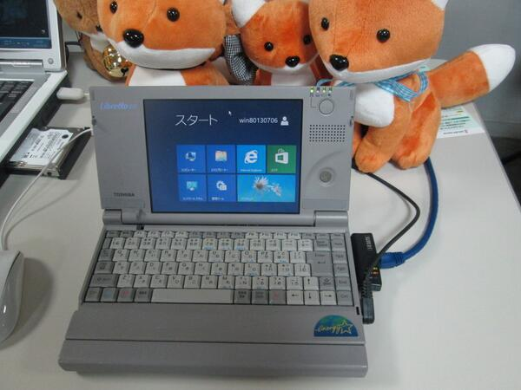
実際は古くて珍しいマシン大好き

Slide 4
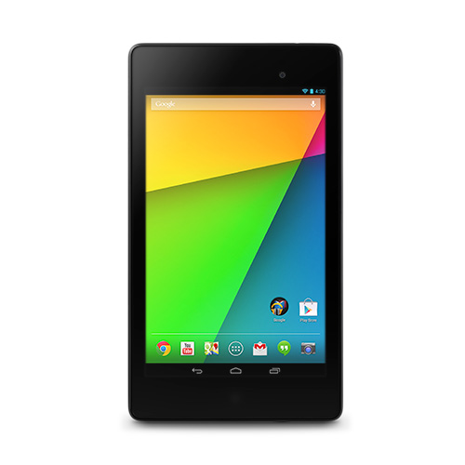
プロジェクト開始6年、時代は...

Slide 5
build server
おーぷんここんプロジェクト開始後、比較的早い時期から、いわゆるクラウド開発を行っている。
  build 過程が非常に重い処理になるため、Linuxディストリではこの方が有効
  遠征の道中でリリースすることも可能になった
  ネット回線が必要だが、細くてもなんとかなる。空路とかトンネル以外であれば作業可能。
SSH越し(X11なし)
昔はGNU Screen, 今はtmux + byobu

Slide 6
このごろあった悩み
なかなか開発効率が上らん...
ファイルツリーを駆け回るのがめんどい
  ここんがベースとしている OpenEmbedded は、複数のソースツリーがあり、これらを色々参照、編集しながら作業する必要がある
  もちろん build 途中のツリーや最終的なイメージが作成されるディレクトリもあり、これらも階層は結構深くなる

Slide 7
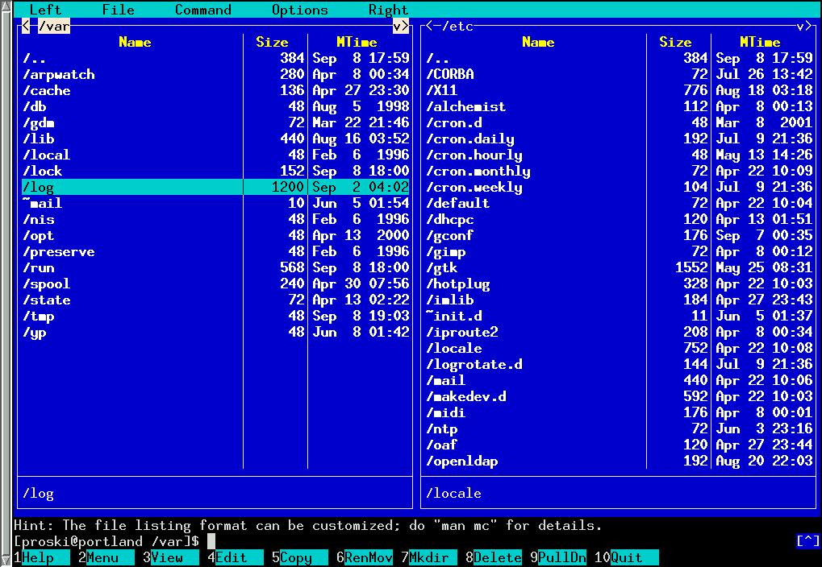
解決法 : TUI ファイラー
まずは mc (Midnight Commander) を試してみた
https://www.gnu.org/software/mc/

Slide 8
あんまり慣れてない
なぜかというと
Ctrl キー等を多用する
(Emacsっぽい操作性なのかな?)
F1 - F12 を使わければならない
このため、tmux とキーバインドが干渉しやすい

Slide 9
他に選択肢がないか?

Slide 10
日本なら
あれやろ！

Slide 11
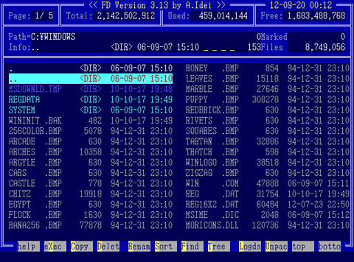
FD
http://news.mynavi.jp/articles/2012/11/20/FD/

Slide 12
おっさん
ほいほい

Slide 13
fdclone
"FDclone は、 1989年に A.Idei <SDI00544@niftyserve.or.jp> 氏の手によって MS-DOS 用に作成された『ＦＤ』を模した、 UNIX ベースの OS (以下便宜上単に "UNIX" と呼ぶ) 汎用のファイル & ディレクトリ管理ツールです。 仕様部分に関しては、 できるだけオリジナルの『ＦＤ』に近付けるようにしましたが、 インプリメントに関しては全くのオリジナル作品です。 "
http://hp.vector.co.jp/authors/VA012337/soft/fd/

Slide 14
fdclone
本家ページには source と PC-98x1, DOS/V (いずれもDOS)用のバイナリがある
主要ディストリには入ってる(はず)

Slide 15
導入〜実行方法
Debian系統では
# apt-get install fdclone
source からbuildする場合：若干のpatchがあるようだ
https://anonscm.debian.org/cgit/collab-maint/fdclone.git/tree/debian/patches
起動
$ fd

Slide 16
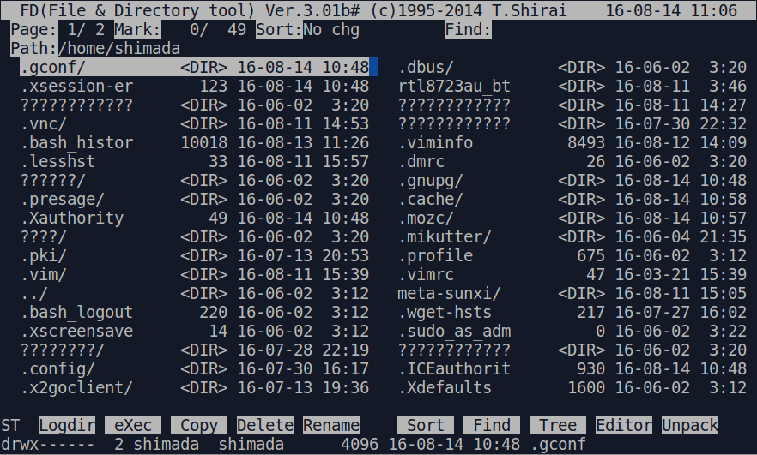
普通に起動すると
日本語が化ける

Slide 17
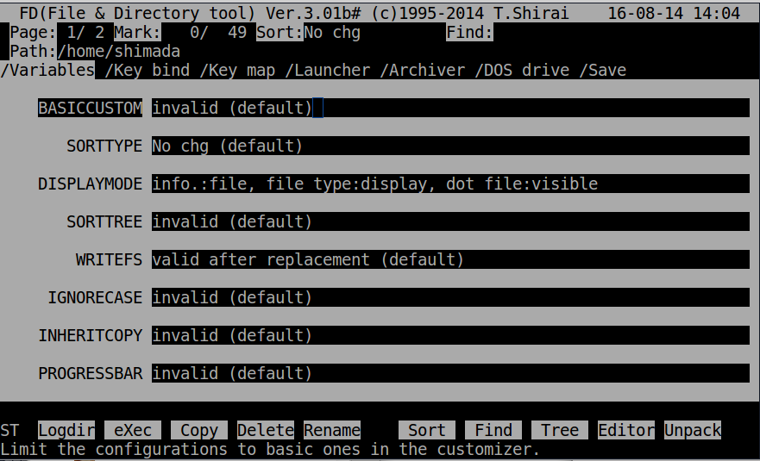
設定モード -> .fd2rc に保存される
[ E ] (ラージE)を押す

Slide 18
.fd2rc (抜粋)
# shell variables definition
ADJTTY=1
ANSICOLOR=1
LANGUAGE=utf8
INPUTKCODE=ja_JP.UTF-8
FNAMEKCODE=ja_JP.UTF-8
SHELL=/bin/bash
# shell variables definition
EDITOR=/usr/bin/vim

Slide 19
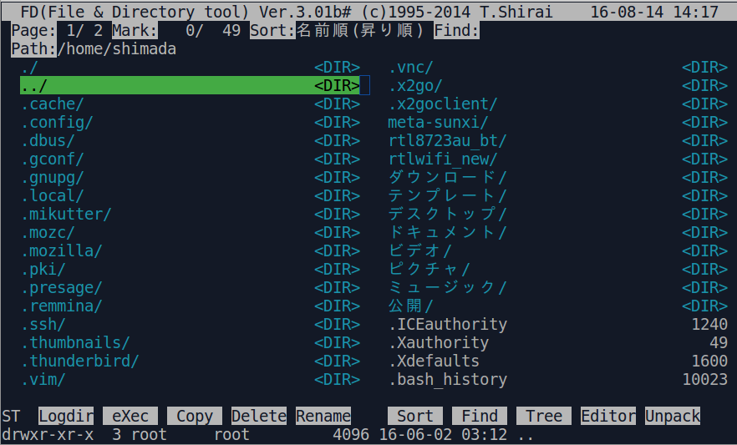
こうなる

Slide 20
基本操作
c コピー
m 移動
l カレントディレクトリの移動
k ディレクトリ作成
e 編集
Enter ディレクトリを開く / ファイルをページャーで表示
Tab ファイルをマーク
Spack ファイルをマークして下移動
q 終了

Slide 21
多画面Linuxファイラー的な
使い方
1, 2, 3, 5 表示列数の切り替え
/ 横に画面を分割
^ 画面間の移動
K 分割した画面を閉じる
(, ) ファイル名のスクロール

Slide 22
ファイルの実行とか
x キーを押すと、 $ ではじまるプロンプトが出てくる
ここで実行するためのプロンプトを入力すると
普通に実行 -> 終了後fdcloneに戻る。
ここで空にすると shell が普通に立ち上がる -> $ exit でfdcloneに戻る。

Slide 23
資料
コマンド一覧 http://hp.vector.co.jp/authors/VA012337/soft/fd/fd.txt

Slide 24
今の使い方
build server にfdclone を入れ、一部の tmux 画面で動かしっぱなしにする
必要なときに、少ないキー入力でさっとソースツリーを駆けまわって操作できる
tmux のコマンドとの干渉がない：ただし F1-F12 に慣れてる場合はうやっぱりtmux側に設定が要る
捗る！！！
かだい : ファイル名が長いときに、 (, ) キーの入力なしに長いファイル名を見たい（けどよくわかっていない。）

Slide 25
もう一題

Slide 26
このごろあった悩み
なかなか開発効率が上らん...
  git リポジトリに反映せなあかんけど、gitコマンドをいちいち叩くのがめんどい
  未 commit 溜め症候群なので...
やっぱり TUI のツールってあるんやろか

Slide 27
あった : tig
インストール
# apt-get install tig
(git ツリーの中で)
$ tig

Slide 28
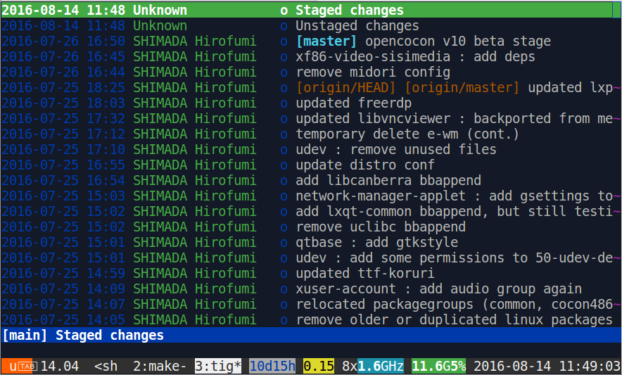
Mainビュー

Slide 29
Mainビュー
Enter コミットごとの変更点を閲覧
  Tab ビューの切り替え
  j , k ビュー内容の上下 (↑, ↓はビューによってはうまく動かない?)
q ビューを閉じる/ 終了
S Statusビューへ

Slide 30
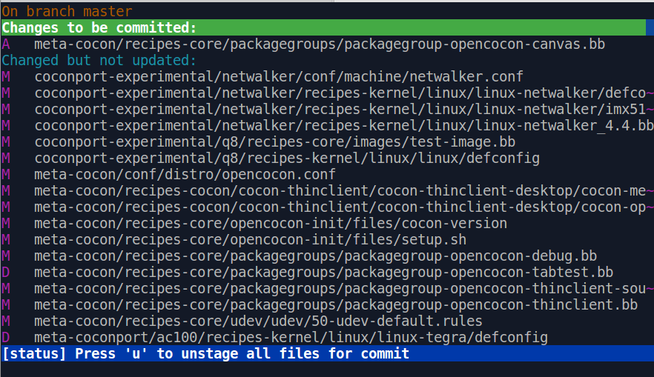
Statusビュー

Slide 31
Statusビュー
u stage, unstage
C commit!
q Mainビューに戻る

Slide 32
かだい
  まだこれ以上使いこなしていない
  しかし、未 commit 溜め症候群を解消するには、これだけでもとりあえず十分
  捗る

Slide 33
資料
The Tig Manual
http://jonas.nitro.dk/tig/manual.html

